Slide 1


Balance Hídrico del Uruguay
PLANAGUA. Plan de Adaptación de la Gestión Integrada de los Recursos Hídricos al Cambio Climático en Uruguay.
Ing. Nicolás Failache
Inypsa
Setiembre de 2014

Slide 2
Índice
1. Introducción
1.1 Objetivo del Balance Hídrico
1.2 Balance Hídrico y Ciclo Hidrológico en Cuencas
2. Datos utilizados
2.1 Datos de precipitación, ETP y caudal utilizados
2.2 Datos espaciales, MNT, suelos
2.3 Registro de aprovechamientos
3. Interpolación espacial de series temporales
4. Modelo de Temez
4.1 Algoritmo del modelo
4.2 Calibración
5. Balance Hídrico
5.1 Resultados

Slide 3
Introducción: 1.1 Objetivo del Balance Hídrico
En la presente presentación se describen las tareas desarrolladas en lo que a Hidrología y Balance Hídrico del Uruguay se refiere.
El objetivo final que se persigue consiste en cuantificar los recursos hídricos disponibles en el territorio uruguayo, específicamente en las cuencas de Orden 3.
Para ello fue calibrado un modelo de balance en las cuencas aforadas . Este modelo asocia sus parámetros a las características de los suelos de las cuencas, lo que permite su extrapolación a cuencas no aforadas.
El período de datos utilizados es 1981-2012.

Slide 4
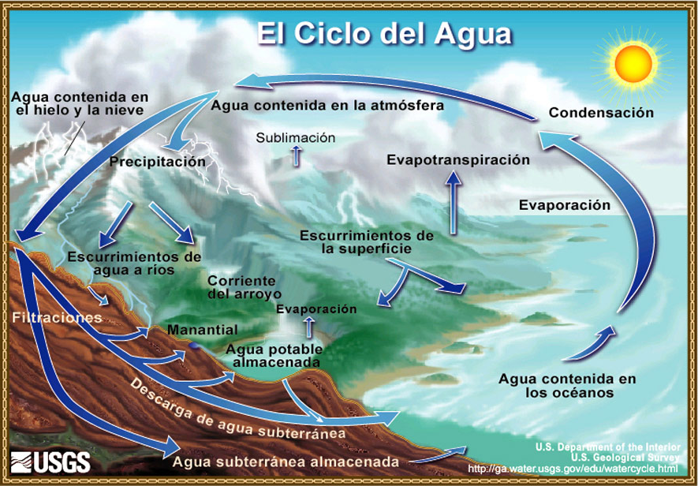
Introducción: 1.2 Balance Hídrico y Ciclo Hidrológico en Cuencas
http://water.usgs.gov/edu/watercyclespanish.html

Slide 5
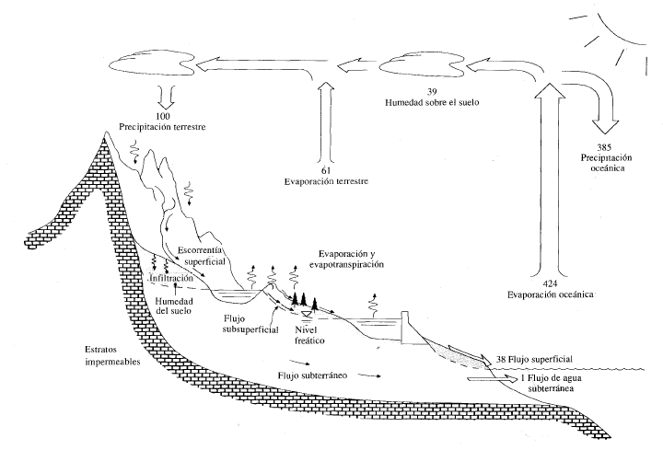
Introducción: 1.2 Balance Hídrico y Ciclo Hidrológico en Cuencas

Slide 6
Introducción: 1.2 Balance Hídrico y Ciclo Hidrológico en Cuencas
Fuente de agua | Volumen de agua, en kilometros cúbicos | Volumen de agua, en millas cúbicas | Porcentaje de agua dulce | Porcentaje total de agua
Océanos, Mares y Bahías | 1,338,000,000 | 321,000,000 | -- | 96.5
Capas de hielo, Glaciares y Nieves Perpetuas | 24,064,000 | 5,773,000 | 68.7 | 1.74
Agua subterránea | 23,400,000 | 5,614,000 | -- | 1.7
Dulce | 10,530,000 | 2,526,000 | 30.1 | 0.76
Salada | 12,870,000 | 3,088,000 | -- | 0.94
Humedad del suelo | 16,500 | 3,959 | 0.05 | 0.001
Hielo en el suelo y gelisuelo (permafrost) | 300,000 | 71,970 | 0.86 | 0.022
Lagos | 176,400 | 42,320 | -- | 0.013
Dulce | 91,000 | 21,830 | 0.26 | 0.007
Salada | 85,400 | 20,490 | -- | 0.006
Atmósfera | 12,900 | 3,095 | 0.04 | 0.001
Agua de pantano | 11,470 | 2,752 | 0.03 | 0.0008
Ríos | 2,120 | 509 | 0.006 | 0.0002
Agua biológica | 1,120 | 269 | 0.003 | 0.0001
Total | 1,386,000,000 | 332,500,000 | - | 100
Fuente: Gleick, P. H., 1996: Water resources. In Encyclopedia of Climate and Weather, ed. by S. H. Schneider, Oxford University Press, New York, vol. 2, pp.817-823.

Slide 7
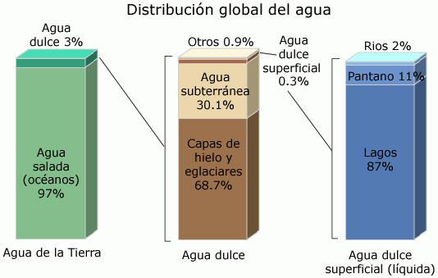
Introducción: 1.2 Balance Hídrico y Ciclo Hidrológico en Cuencas

Slide 8
Introducción: 1.2 Balance Hídrico y Ciclo Hidrológico en Cuencas

Slide 9
Introducción: 1.2 Balance Hídrico y Ciclo Hidrológico en Cuencas

Slide 10
Introducción: 1.2 Balance Hídrico y Ciclo Hidrológico en Cuencas

Slide 11
Introducción: 1.2 Balance Hídrico y Ciclo Hidrológico en Cuencas

Slide 12
Introducción: 1.2 Balance Hídrico y Ciclo Hidrológico en Cuencas

Slide 13
Introducción: 1.2 Balance Hídrico y Ciclo Hidrológico en Cuencas

Slide 14
Introducción: 1.2 Balance Hídrico y Ciclo Hidrológico en Cuencas

Slide 15
Introducción: 1.2 Balance Hídrico y Ciclo Hidrológico en Cuencas

Slide 16
Introducción: 1.2 Balance Hídrico y Ciclo Hidrológico en Cuencas

Slide 17
Introducción: 1.2 Balance Hídrico y Ciclo Hidrológico en Cuencas

Slide 18
Introducción: 1.2 Balance Hídrico y Ciclo Hidrológico en Cuencas

Slide 19
Introducción: 1.2 Balance Hídrico y Ciclo Hidrológico en Cuencas

Slide 20
Introducción: 1.2 Balance Hídrico y Ciclo Hidrológico en Cuencas

Slide 21
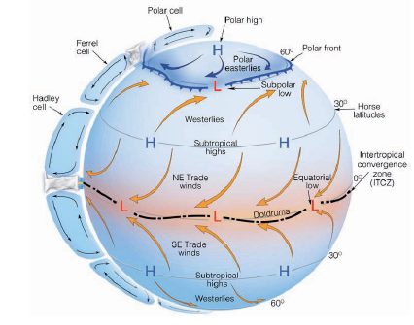
Introducción: 1.2 Balance Hídrico y Ciclo Hidrológico en Cuencas

Slide 22
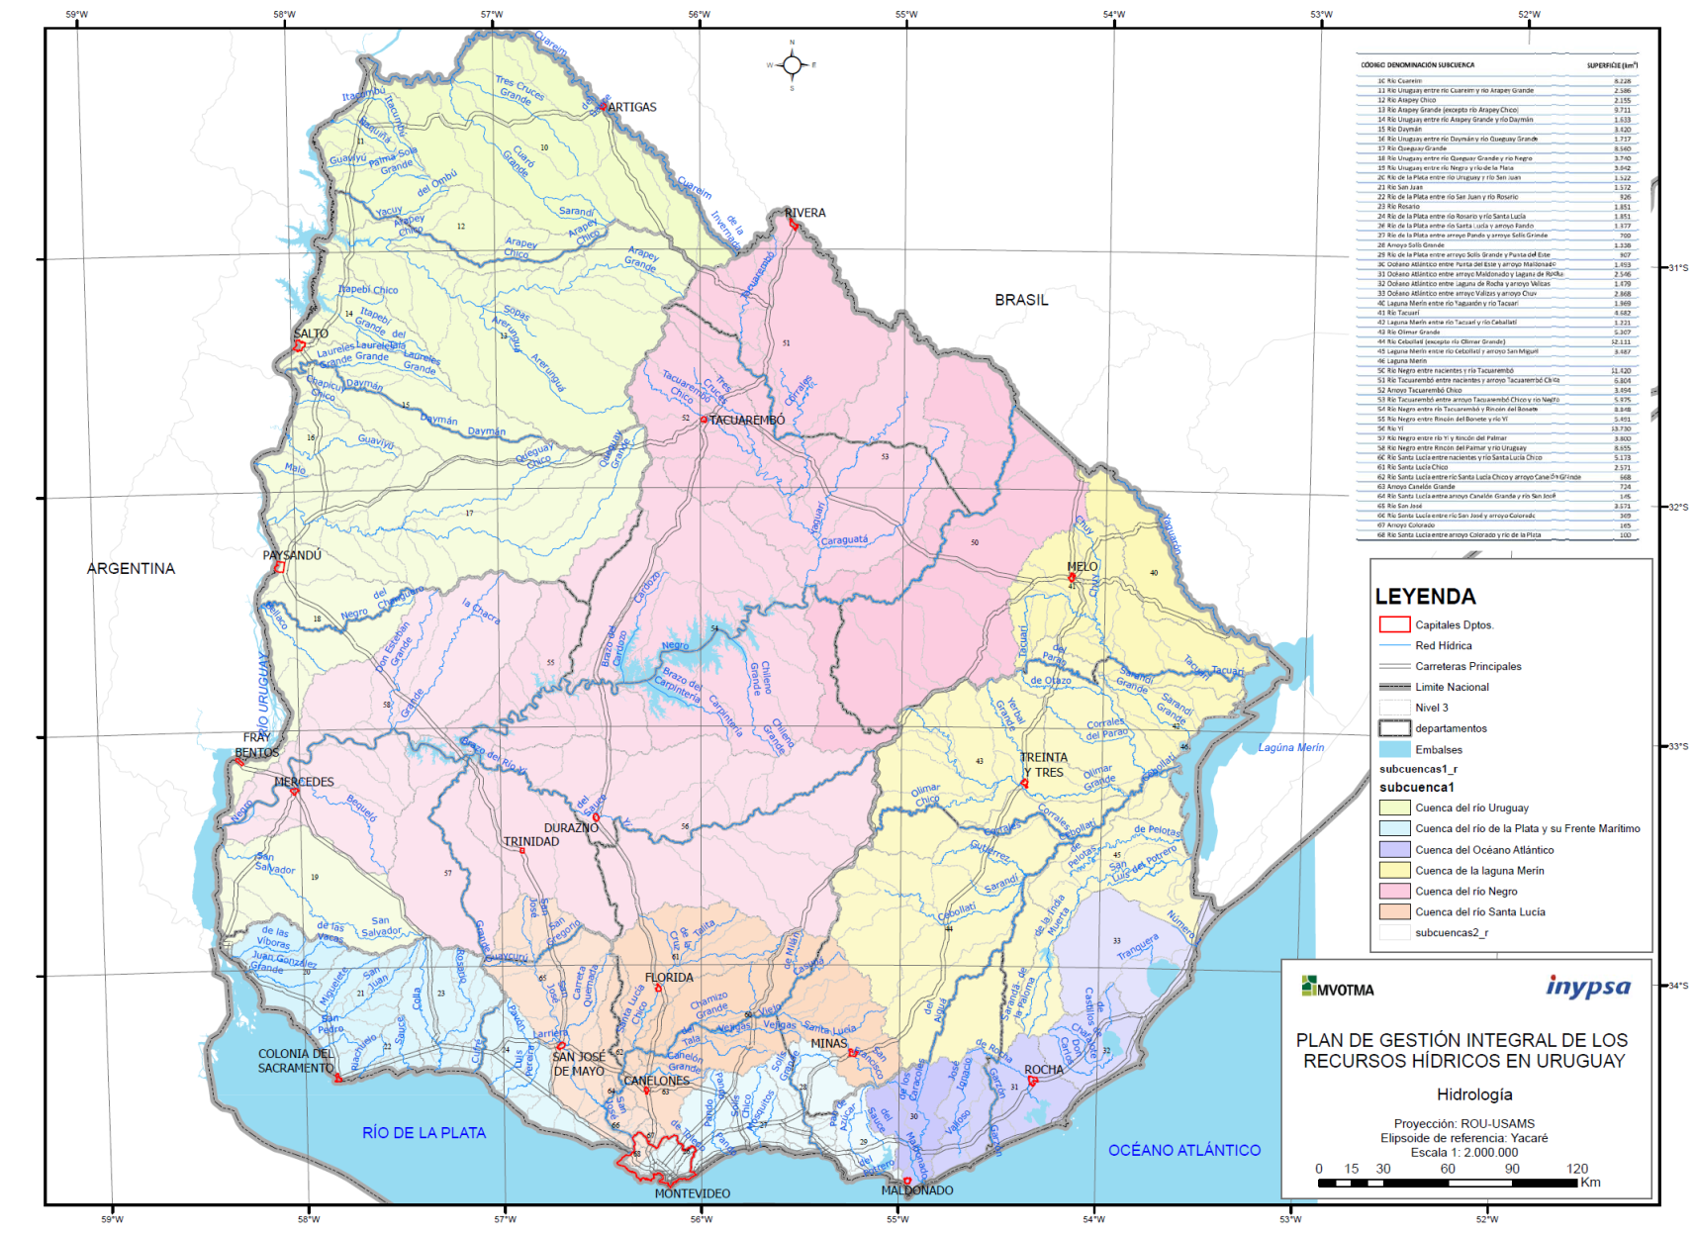
Introducción: 1.2 Balance Hídrico y Ciclo Hidrológico en Cuencas

Slide 23
Introducción: 1.2 Balance Hídrico y Ciclo Hidrológico en Cuencas

Slide 24
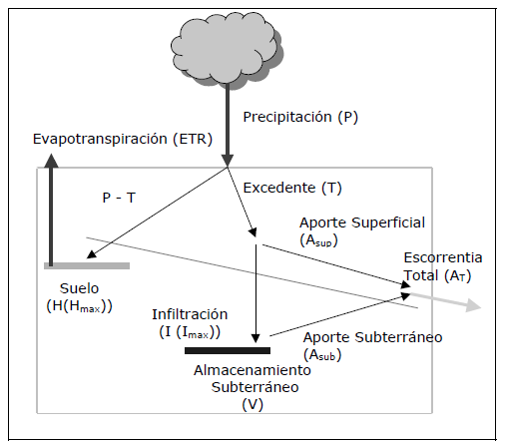
Introducción: 1.2 Balance Hídrico y Ciclo Hidrológico en Cuencas
Modelo de Balance Hídrico Temez
Vamos a calcular:
T excedente de precipitación
H almacenamiento superficial
ETR evapotranspiración real
I infiltración
Asup aporte superficial
Asub aporte subterráneo
A aporte total
Paso de tiempo Mensual

Slide 25
Índice
1. Introducción
1.1 Objetivo del Balance Hídrico
1.2 Balance Hídrico y Ciclo Hidrológico en Cuencas
2. Datos utilizados
2.1 Datos de precipitación, ETP y caudal utilizados
2.2 Datos espaciales, MNT, suelos
2.3 Registro de aprovechamientos
3. Interpolación espacial de series temporales
4. Modelo de Temez
4.1 Algoritmo del modelo
4.2 Calibración
5. Balance Hídrico
5.1 Resultados

Slide 26
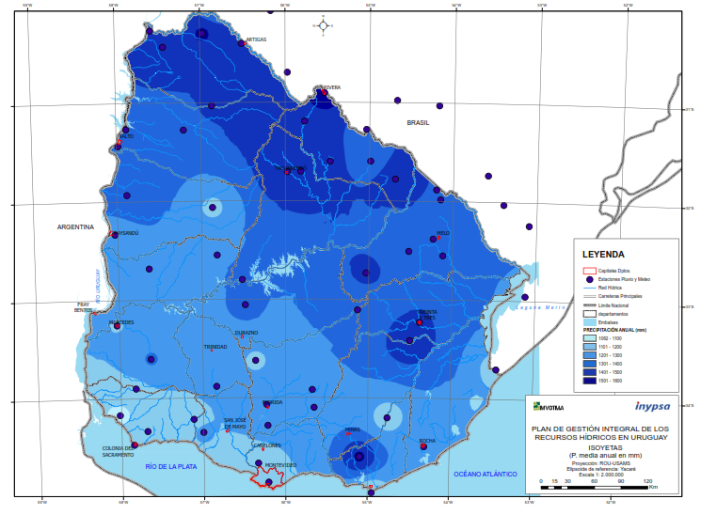
Datos utilizados: 2.1 Datos de precipitación, ETP y caudal utilizados

Slide 27
Datos utilizados: 2.1 Datos de precipitación, ETP y caudal utilizados
Pluviómetros utilizados en estudios:
Anteriores (35 estaciones).
Pluviómetros de la dnm no incluidos en los anteriores (4 + 9 estaciones), que vienen a rellenar zonas de baja densidad de estaciones iniciales.
Pluviómetros del INIA (5 estaciones).
Pluviómetros de la ANA de Brasil (disponibles en su sitio de internet) con series completas (10 estaciones), en la zona de recubrimiento de las cuencas que vierten al río Cuareim.

Slide 28
Datos utilizados: 2.1 Datos de precipitación, ETP y caudal utilizados

Slide 29
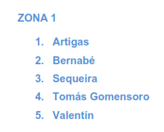
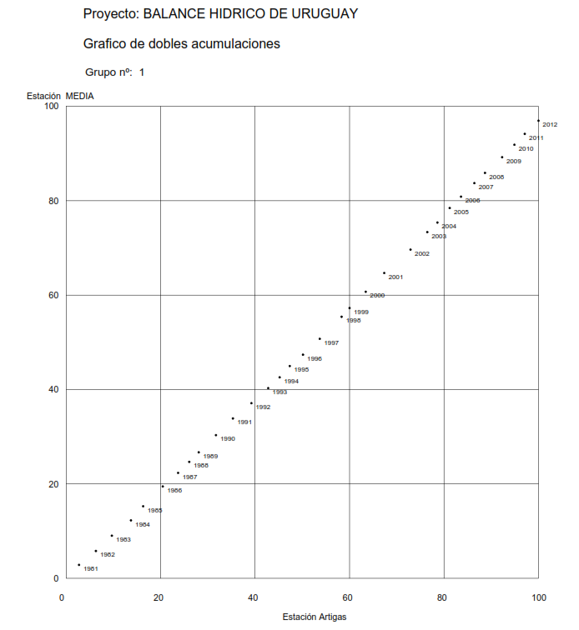
Datos utilizados: 2.1 Datos de precipitación, ETP y caudal utilizados

Slide 30
Datos utilizados: 2.1 Datos de precipitación, ETP y caudal utilizados

Slide 31
Datos utilizados: 2.1 Datos de precipitación, ETP y caudal utilizados
Para el estudio se partió de los registros correspondientes a 63 estaciones facilitados por la DINAGUA.
A partir del Modelo Digital del Terreno (MDT) de 30 metros de resolución fueron estimadas las cuencas de aporte a cada punto de monitoreo de caudales. Para cada una de ellas se ha calculado el área, longitud del cauce principal y pendiente media de la cuenca.
Este proceso ha sido realizado utilizando la extensión ArcHydro en el ambiente ArcMap10.

Slide 32
Datos utilizados: 2.1 Datos de precipitación, ETP y caudal utilizados

Slide 33
Datos utilizados: 2.1 Datos de precipitación, ETP y caudal utilizados
Utilizadas para la calibración de los modelos 39 sub cuencas.

Slide 34
Datos utilizados: 2.2 Datos espaciales, MNT, suelos
MGAP, Uruguay. «Carta de reconocimiento de suelos del Uruguay a escala 1:1.000.000.» 1976.

Slide 35
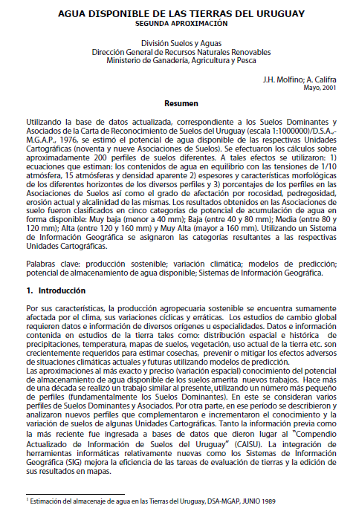
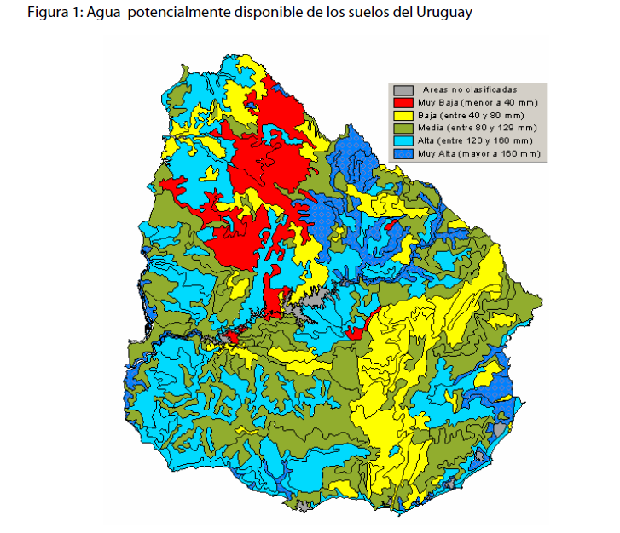
Datos utilizados: 2.2 Datos espaciales, MNT, suelos

Slide 36
Datos utilizados: 2.2 Datos espaciales, MNT, suelos
Ejemplo de cálculo en cuenca del Olimar

Slide 37
Datos utilizados: 2.2 Datos espaciales, MNT, suelos
Cuenca: 10.1 Treinta y Tres (R.8) Olimar Grande
Suelo presente en la cuenca | Agua Disponible (mm) | Ocupación en la cuenca (Km2) | AD*A
Zapicán | 85 | 16 | 1368
Vergara | 117 | 133 | 15542
Cerro Chato | 79 | 549 | 43142
Sierra de Aiguá | 43 | 562 | 23925
Santa Clara | 64 | 725 | 46098
José Pedro Varela | 87 | 974 | 84976
Sierra Polanco | 73 | 1718 | 125378
 | Sumatorio | 4676 | 340429
 |  | Valor medio | 73

Slide 38
Datos utilizados: 2.2 Datos espaciales, MNT, suelos

Slide 39
Datos utilizados: 2.2 Datos espaciales, MNT, suelos

Slide 40
Datos utilizados: 2.2 Datos espaciales, MNT, suelos
Río Negro en la E. A. Paso Mazangano (64)

Slide 41
Índice
1. Introducción
1.1 Objetivo del Balance Hídrico
1.2 Balance Hídrico y Ciclo Hidrológico en Cuencas
2. Datos utilizados
2.1 Datos de precipitación, ETP y caudal utilizados
2.2 Datos espaciales, MNT, suelos
2.3 Registro de aprovechamientos
3. Interpolación espacial de series temporales
4. Modelo de Temez
4.1 Algoritmo del modelo
4.2 Calibración
5. Balance Hídrico
5.1 Resultados

Slide 42
Interpolación espacial de series temporales

Slide 43
Índice
1. Introducción
1.1 Objetivo del Balance Hídrico
1.2 Balance Hídrico y Ciclo Hidrológico en Cuencas
2. Datos utilizados
2.1 Datos de precipitación, ETP y caudal utilizados
2.2 Datos espaciales, MNT, suelos
2.3 Registro de aprovechamientos
3. Interpolación espacial de series temporales
4. Modelo de Temez
4.1 Algoritmo del modelo
4.2 Calibración
5. Balance Hídrico
5.1 Resultados

Slide 44
Modelo de Temez 4.1 Algoritmo del modelo
Modelo de Balance Hídrico Temez
Vamos a calcular:
T excedente de precipitación
H almacenamiento superficial
ETR evapotranspiración real
I infiltración
Asup aporte superficial
Asub aporte subterráneo
A aporte total
Paso de tiempo Mensual

Slide 45
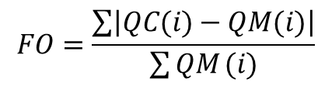
Modelo de Temez 4.2 Calibración
A partir de las series mensuales de precipitación y evapotranspiración areal en cada cuenca aforada, y utilizando las series de caudales registrados y restituidos a régimen natural, se procedió a calibrar el modelo Témez.
La técnica de calibración utilizada se ha basado en algoritmos genéticos implementados en ambiente Matlab. Dichos algoritmos son usados en la calibración de modelos hidrológicos debido a su capacidad de encontrar el mínimo global dentro de la región de variación posible de los parámetros. La función objetivo utilizada ha sido la minimización de:
donde:
QC(i) es el escurrimiento generado por el modelo para el mes i.
QM(i) es el escurrimiento medido en el mes i.
$$FO=\frac{\sum{\left|QC(i)−QM(i)\right|}}{\sum{QM}(i)}$$
“A Shuffled Complex Evolution Metropolis algorithm for optimization and uncertainty assessment of hydrologic model parameters”. Jasper A. Vrugt, Hoshin V. Gupta, Willem Bouten, and Soroosh Sorooshian. WATER RESOURCES RESEARCH, VOL. 39, NO. 8, 1201, doi:10.1029/2002WR001642, 2003

Slide 46
Modelo de Temez 4.2 Calibración

Slide 47
Modelo de Temez 4.2 Calibración

Slide 48
Modelo de Temez 4.2 Calibración
En el análisis de los distintos gráficos no se observa buena correlación entre los parámetros calibrados y las características físicas de las cuencas.
H_{max} es el parámetro con mayor significado físico del modelo ya que en él influye la textura, pendiente del terreno y espesor de la capa en la que tiene lugar la evapotranspiración, por lo que se relacionará con el valor del Agua Disponible de las Tierras del Uruguay (AD).
Se opta por realizar una calibración regional que permita simular el modelo hidrológico en las cuencas sin aforar utilizando los valores de los parámetros calculados mediante este parámetro.

Slide 49
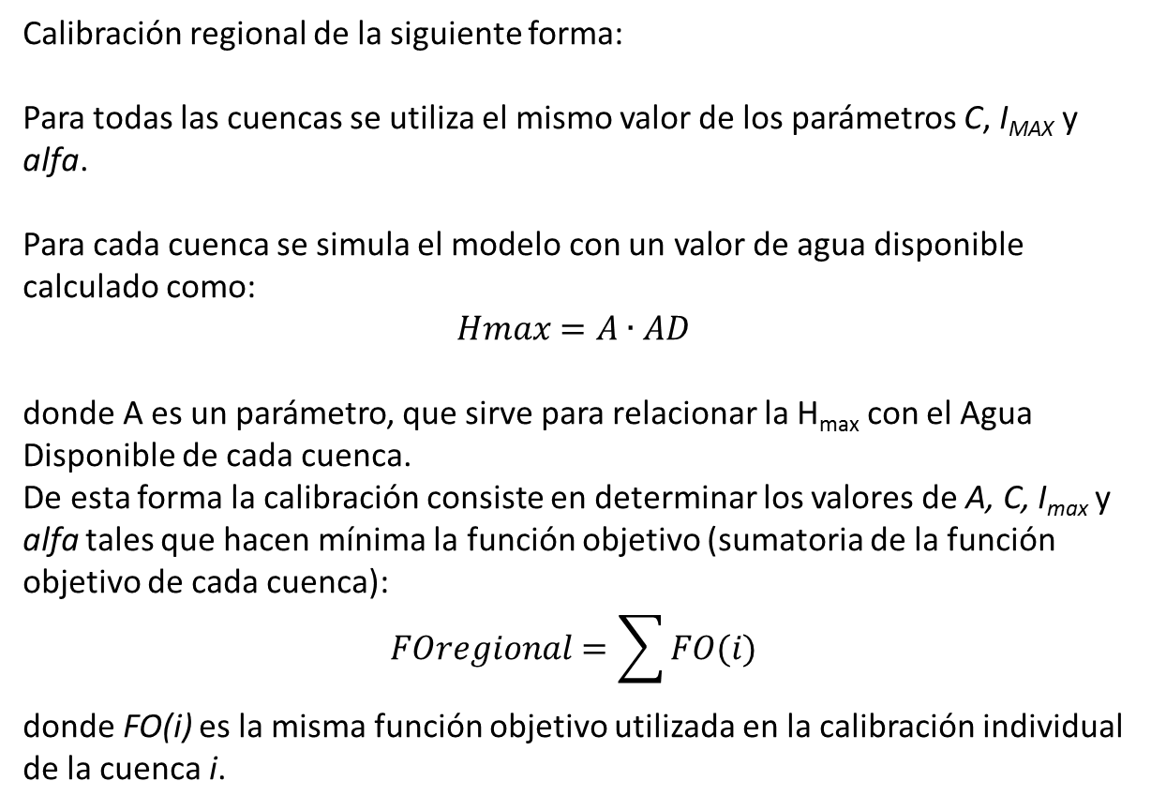
Modelo de Temez 4.2 Calibración
Calibración regional de la siguiente forma:
Para todas las cuencas se utiliza el mismo valor de los parámetros C, I_{max} y alfa.
Para cada cuenca se simula el modelo con un valor de agua disponible calculado como:
$$Hmax=A∙AD$$
donde A es un parámetro, que sirve para relacionar la H_{max} con el Agua Disponible de cada cuenca.
De esta forma la calibración consiste en determinar los valores de A, C, I_{max} y alfa tales que hacen mínima la función objetivo (sumatoria de la función objetivo de cada cuenca):
$$FOregional=\sum{FO(i)}$$
donde FO(i) es la misma función objetivo utilizada en la calibración individual de la cuenca i.

Slide 50
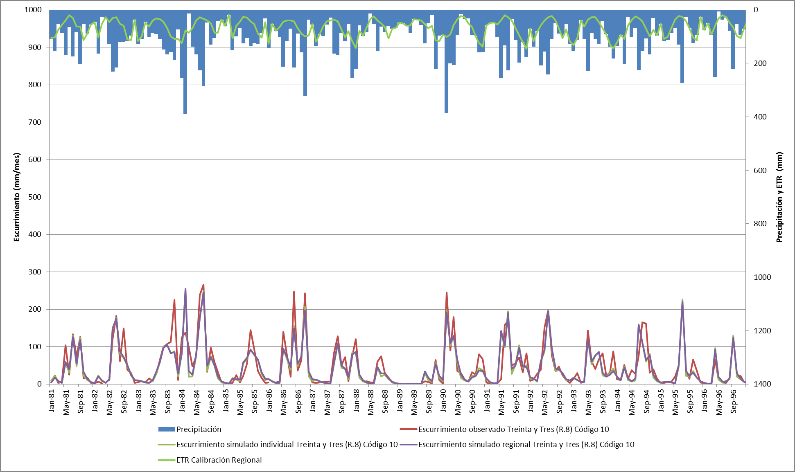
Modelo de Temez 4.2 Calibración
Valores obtenidos en el proceso de calibración regional para los parámetros siguientes:
A= 1.20
C= 0.94
I_{max}= 91
Alfa= 0.99

Slide 51
Índice
1. Introducción
1.1 Objetivo del Balance Hídrico
1.2 Balance Hídrico y Ciclo Hidrológico en Cuencas
2. Datos utilizados
2.1 Datos de precipitación, ETP y caudal utilizados
2.2 Datos espaciales, MNT, suelos
2.3 Registro de aprovechamientos
3. Interpolación espacial de series temporales
3.1 Algoritmo utilizado
3.2 Implementación y ejemplo de cálculo
4. Modelo de Temez
4.1 Algoritmo del modelo
4.2 Calibración
5. Balance Hídrico
5.1 Resultados

Slide 52
Balance Hídrico 5.1 Resultados

Slide 53
Balance Hídrico 5.1 Resultados

Slide 54
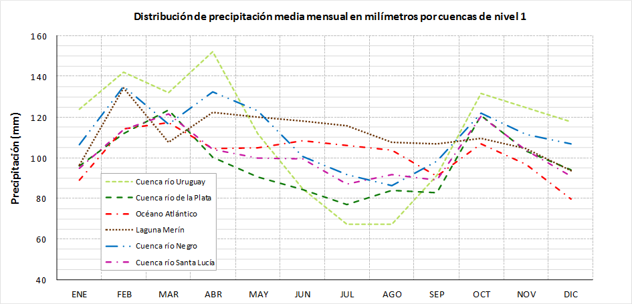
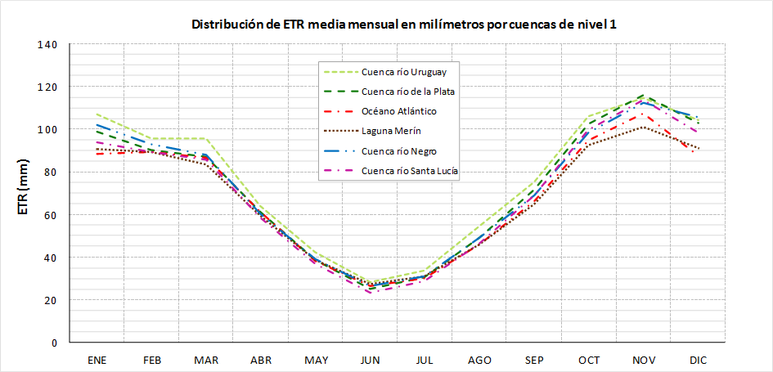
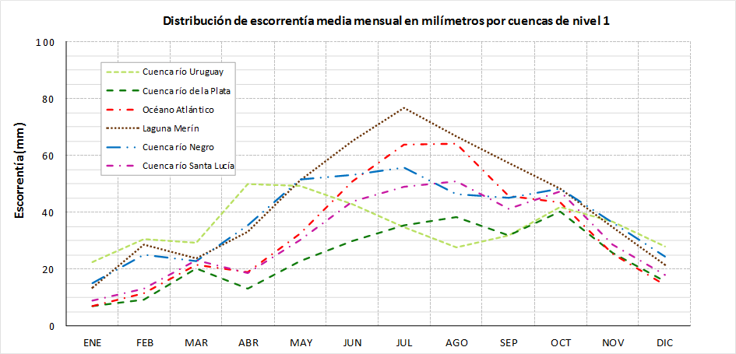
Balance Hídrico
5.1 Resultados

Slide 55
Balance Hídrico 5.1 Resultados

Slide 56
Balance Hídrico 5.1 Resultados

Slide 57
Balance Hídrico 5.1 Resultados

Slide 58
Balance Hídrico 5.1 Resultados

Slide 59
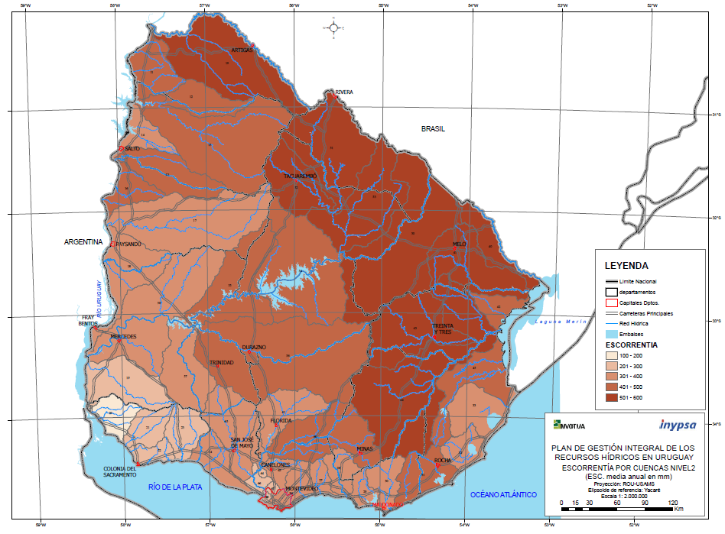

Slide 60
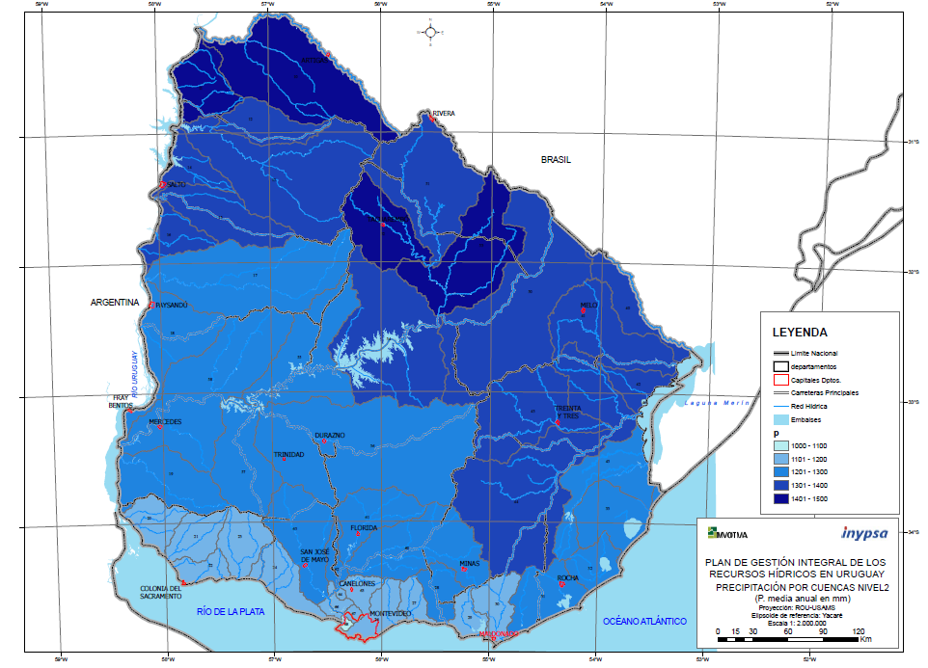

Slide 61
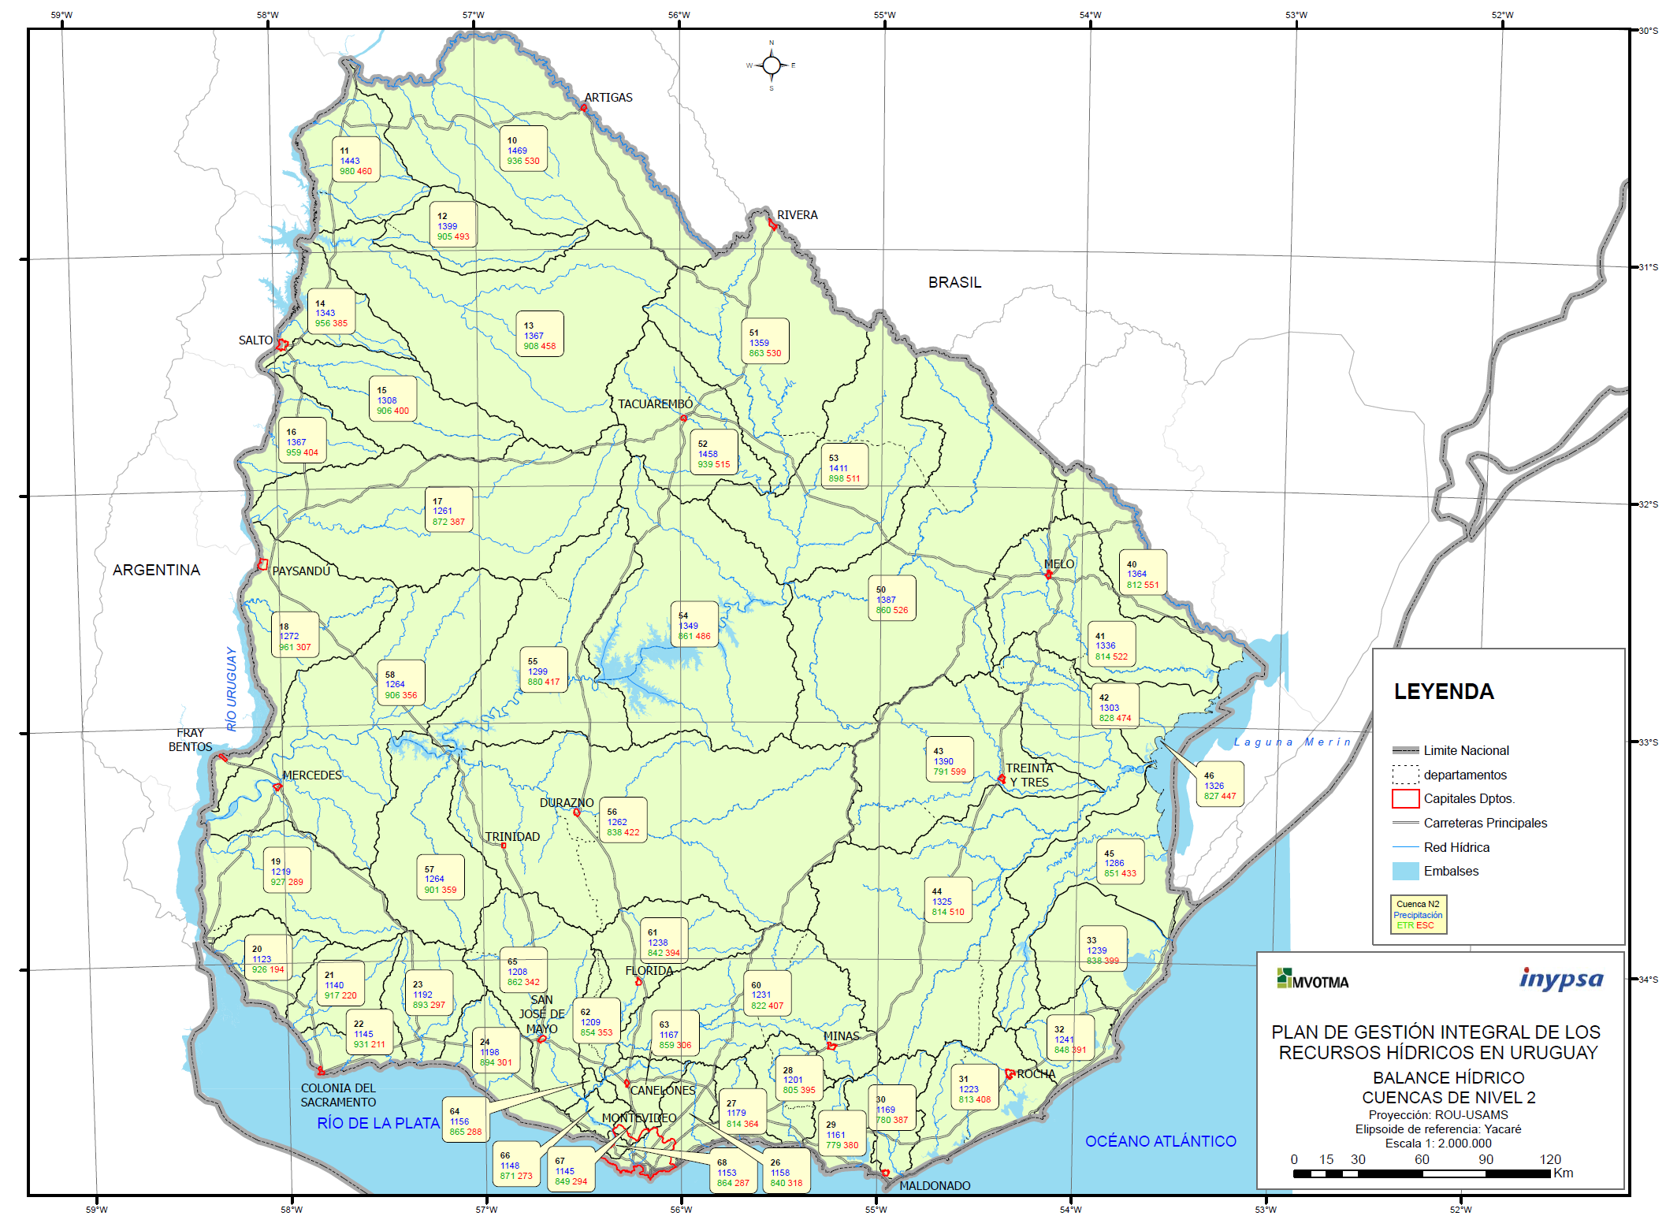

Slide 62
